Slide 1
JORNADA
“Mediación familiar internacional, una necesidad imperiosa”
Ana Criado Inchauspé

Slide 2
¿Qué hay detrás de una mediación familiar transfronteriza?
Marco legal específico
Mediación específica, mediador específico, proceso específico.
Víctimas específicas.

Slide 3

1) Marco legal específico

Slide 4
Artículo “El País” 22-09-2014
Trabajo, basado en casi 80.000 respuestas y con entrevistas directas a alumnos, profesores y empresarios en ocho países europeos entre ellos España.
El 27% de los estudiantes conoce a su pareja mientras estudia en el extranjero. 33% relación estable con una pareja de distinta nacionalidad.
La Comisión Europea estima que desde 1987, año en que se inició este programa, han nacido un millón de niños de parejas Erasmus.
Programa Erasmus: Curso 2012-2013 ha tenido un total de 268.143 estudiantes.

Slide 5
2) Mediación específica: Características de “esta” mediación
Casos de una conflictividad aguda.
Presión del tiempo: muchas veces sólo se tienen uno o dos días para completar la mediación.
Adaptación del proceso de mediación a las circunstancias: idioma, cultura, lugar de la mediación, proceso judicial, etc...
Ambos progenitores están asustados ante la posible “desaparición” de su/s hijo/s de sus vidas.
En algunos casos, la pareja se encuentra ante la disolución de su relación, y pueden forzar el proceso judicial como venganza ante la futura separación (denunciar antes de hablar).

Slide 6
Especialmente el progenitor que ha sustraído el menor puede sentirse atrapado en un sistema legal que desconocía, que le parece injusto y que no entiende.
Muchas veces la aplicación del convenio de la Haya se caracteriza por la sensación por parte de una de las partes de un desequilibrio de poder, dependiendo de lo que las partes esperen de él. Mediación: orden de retorno.
INTERCULTURALIDAD: los mediadores deben ser cada uno de la nacionalidad de las partes.

Slide 7
Características de un mediador familiar internacional
Buena preparación: estar al tanto de la parte legal; estar al tanto de las leyes de familia de los países implicados; idiomas, ser consciente de la necesidad o no de un intérprete; saber co-mediar y sentirse a gusto con ello; saber seleccionar a los padres (cuestionario Reunite), estar al tanto de los motivos del secuestro.

Slide 8
Control del proceso: tiempo limitado, leyes, demandas, ser conscientes del pasado para hablar del futuro; equilibrio de poderes.
Alta emocionalidad: sensibilidad, empatía, buen manejo de las herramientas de comunicación, flexibilidad, abierto de mente, ser consciente de la importancia de la interculturalidad, conocedor de técnicas para focalizar la atención sobre los niños y… ¿se deben introducir en mediación?
Apoyos al mediador: co-mediación, networking: legal, mediación, trabajadores sociales, equipos psicosociales de los juzgados, jueces, etc.

Slide 9
Características del Proceso
Preparación de la mediación: llamadas, emails, envío del acta de inicio del proceso de mediación a las partes. Reuniones vía Skype con el otro mediador.
Aclarar quién va a pagar la mediación, lugar de celebración de la misma, idioma, intérpretes…
Verificación del proceso legal.

Slide 10
Primer día
Sesión informativa.
Firma del acta de inicio de la mediación.
Resumen de la situación (charlas telefónicas con las partes o abogados).
Cuéntame: cada parte describe su versión de la historia.
Preguntar a las partes cuál fue el peor momento vivido por cada uno de ellos, y cuál cree que ha sido el peor momento vivido por la otra parte (angustia importante por las dos partes).

Slide 11
Elaboración de agenda:
  Listado de temas que se quieren tocar en mediación;
  Orden de importancia: qué es sobre lo que quieren tratar hoy. También se puede empezar por aquello que nos parece menos estresante para las partes.
  Trabajar sobre lo que es mejor para el niño, independientemente de dónde viva (educación, idiomas, deportes, entorno familiar) , y luego se trata el asunto del retorno o no.
Antes de finalizar 1º día:
  Tratar del lugar de residencia del niño. Lluvia de ideas.
  Abrir la posibilidad y generar la confianza para que el progenitor que ha sustraído al niño deje al otro pasar unas horas con él.
  Deberes: pensar, evaluar, consultar…

Slide 12
Segundo día
¿Cómo fue el contacto con el niño/a?
  ¿Algo nuevo que mencionar añadir al rotafolios?
  Continuar evaluando las posibles alternativas con la realidad: separación ¿sí, no?
Antes de finalizar el 2º día:
  Repaso de acuerdos (si se han alcanzado) y continuar trabajando en casa.
  Redactar acuerdos parciales, si los hubiera en el momento o a posteriori. Si no los hubiera, esbozar algo que se haya entendido de la mediación y mandarlo por email (evaluación positiva y/o neutral).
  Volver a ver al niño.

Slide 13
Tercer día
Repaso de tareas. ¿Algo nuevo que comentar?
  ¿Qué tal vuestra comunicación? ¿Contacto con el niño?
  Terminar el trabajo de las alternativas:
  Escribir acuerdos parciales, si los hubiera, o escribirlos a posteriori. Si no los hubiera, esbozar algo que se haya entendido de la mediación y mandarlo por email.
  Acuerdos parciales: redactarlos, mencionar los temas que se trataron aunque no se llegaran a acuerdos.
  Si hay un acuerdo total, los abogados de las partes deben verificar el acuerdo antes de firmarlo. Verificar si el acuerdo hay que mandarlo a alguna otra instancia.

Slide 14
Red de Mediadores Transfronterizos
A raíz de la DIRECTIVA 2008/52/CE del Parlamento Europeo y del Consejo de 21 de mayo de 2008 en asuntos civiles en litigios transfronterizos, tres instituciones europeas Child Focus (Bélgica), la Universidad Católica de Lovaina (KULeuven) y la ONG Alemana MIKK (Mediation bei internationalen Kindschaftskonflikten), con el apoyo del Centro holandés para casos de Sustracción Internacional de Menores, crearon un programa unificado de formación en mediación familiar internacional.
Proyecto cofinanciado por la Comisión Europea.

Slide 15
El proyecto contó con tres fases:
1º Investigación: antes de impartir las sesiones de formación, las asociaciones implicadas investigaron y analizaron la realidad de la mediación familiar en Europa a través de: la formación de los mediadores, los modelos de mediación, el acceso a la formación, las organizaciones de mediación, la legislación en materia de familia, el estudio del potencial de la mediación familiar para su aplicación al plano internacional etc..
2º Formación unificada en mediación familiar internacional: una vez finalizada la investigación, se diseñó una formación específica en esta materia organizándose dos cursos. El primer curso se desarrolló entre septiembre y octubre de 2011, formando a 20 mediadores familiares de varios estados miembros. El segundo fue entre enero y mayo de 2012. (80 horas de formación).
3º Divulgación: Creación y lanzamiento de una red internacional de mediadores familiares que se propague en toda Europa:
http://www.crossbordermediator.eu/

Slide 16
¿Cuándo se debería recurrir a una mediación familiar transfronteriza?
1. Cuando su hijo/a haya sido sustraído por el otro progenitor/a.
2. Cuando uno de lo progenitores quiera mudarse al extranjero.
3. Cuando tenga miedo de que su hijo/a sea sustraído por el otro progenitor/a.
4. Cuando quiera que su hijo se vaya a vivir al extranjero con usted.
http://www.crossbordermediator.eu/

Slide 17
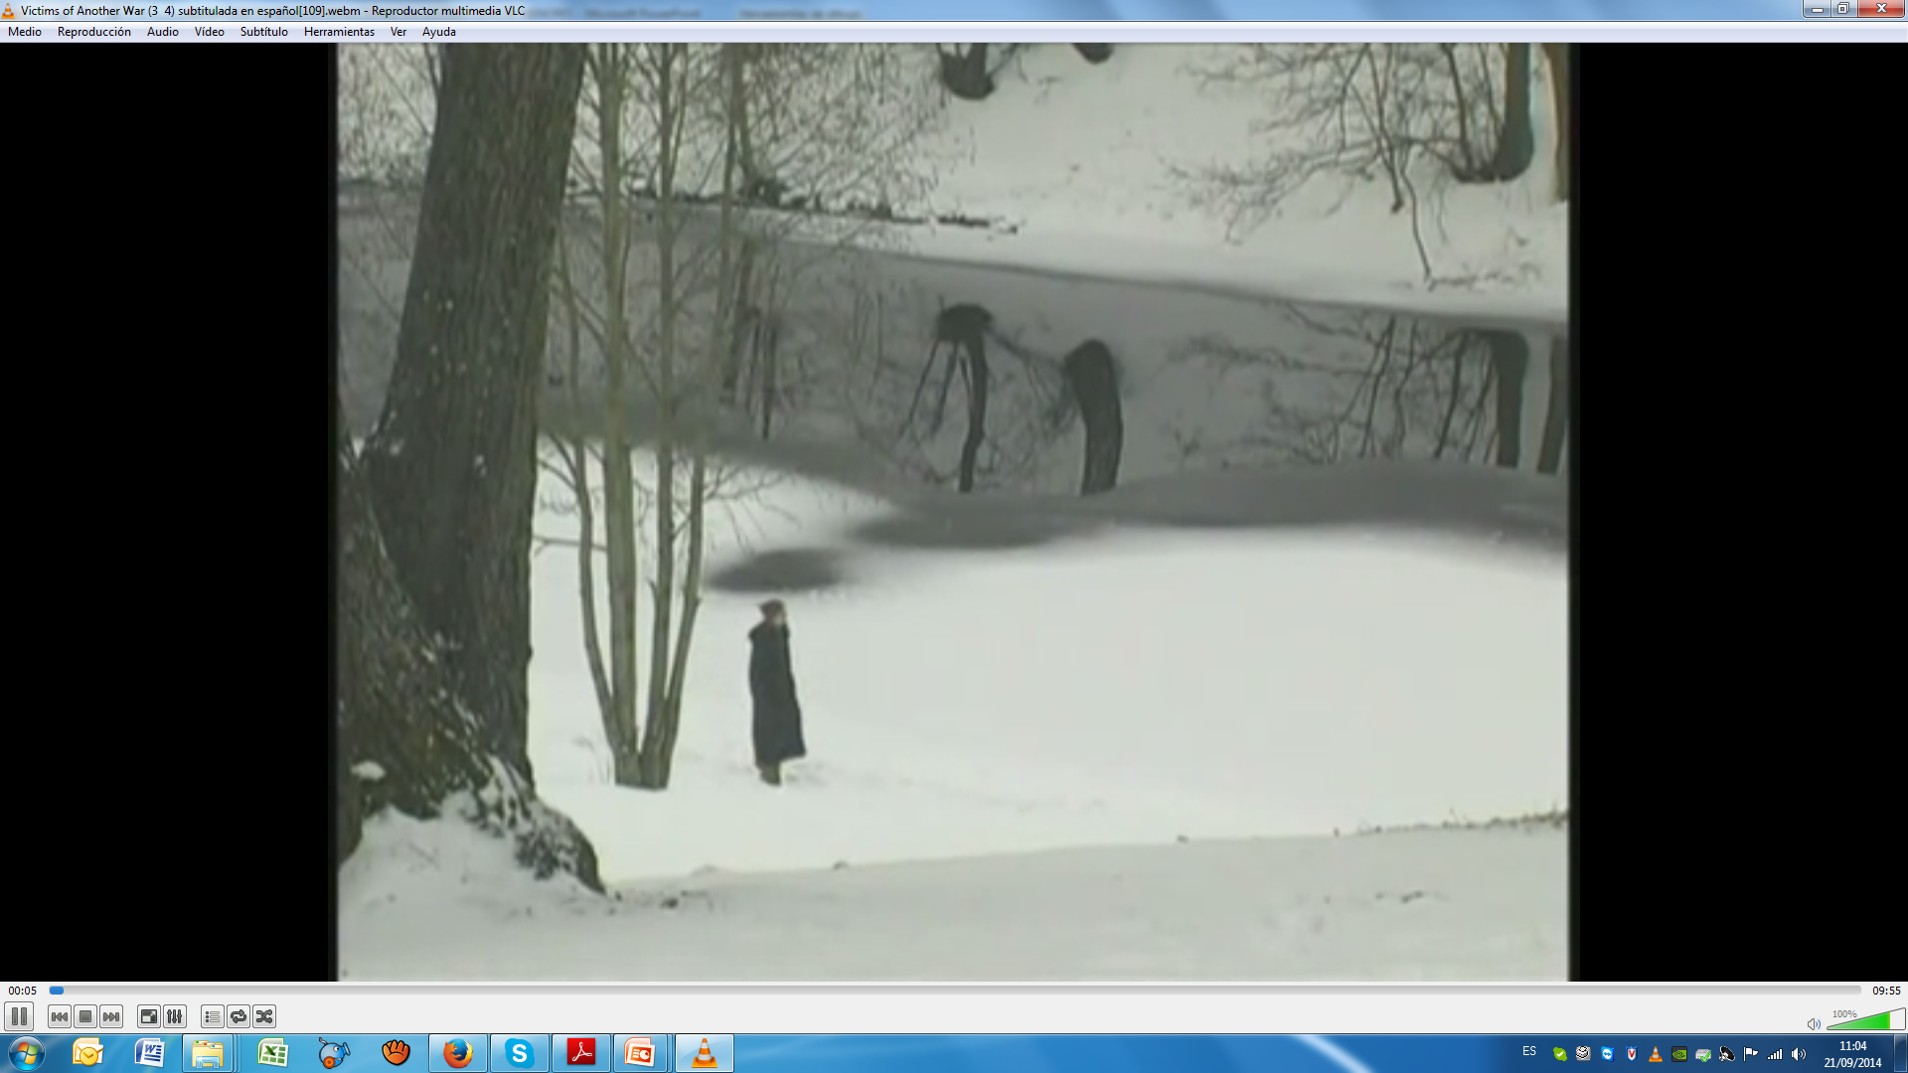
3) Víctimas específicas
https://www.youtube.com/watch?v=4UnQWSt9yNI

Slide 18
La mediación familiar se impone como un instrumento eficaz, rápido que permite a las partes intentar ver lo mejor para sus vidas y las de sus hijos en ese futuro en el que por motivos de lo más diverso (sentimentales, laborales, económicos) deben plantearse su relación familiar de otra manera, sin vencedores ni vencidos, sin víctimas ni victimarios.

Slide 19
POYECTO MED ENF – Partner: Ascociación madrileña de mediadores.
Compromiso de AMM con MED ENF
      Colaborar en el proyecto a través de expertos.
      Organizar una jornada de difusión en Madrid 13-11-2014.
      Organizar un curso específico de mediación con los criterios MED ENF con el fin de que la autoridad central española pueda derivar casos de mediación a toda España.

